Slide 1
KARİYER PLANLAMA ARAŞTIRMA VE UYGULAMA MERKEZİ
19/08/2022
www.cu.edu.tr

Slide 2
Kariyer Merkezin Amacı Nedir?
Öğrencilere liderlik, motivasyon, takım çalışması yapma becerileri kazandırmak,
Öğrencilere eğitim-öğretim sürecinde ders seçimi, bilgisayar ve yabancı dil becerilerini arttırma konularında yardım etmek,
İş yeri yöneticileri ile öğrencileri bir araya getirerek, öğrencilerin istihdam olanaklarını arttırmak, kariyer fuarları düzenlemek,
İş seçimi ve eğilim belirleme çabalarını lisans öğretimi süresince sürdürmek,
Mezuniyet sonrası öğrencileri izlemek,
Öğrencileri lisansüstü eğitim-öğretim ve araştırma çalışmalarına yönlendirmek,
Mezun öğrencilere iş başvurusu ve mülakat teknikleri konularında yardımcı olmak

Slide 3
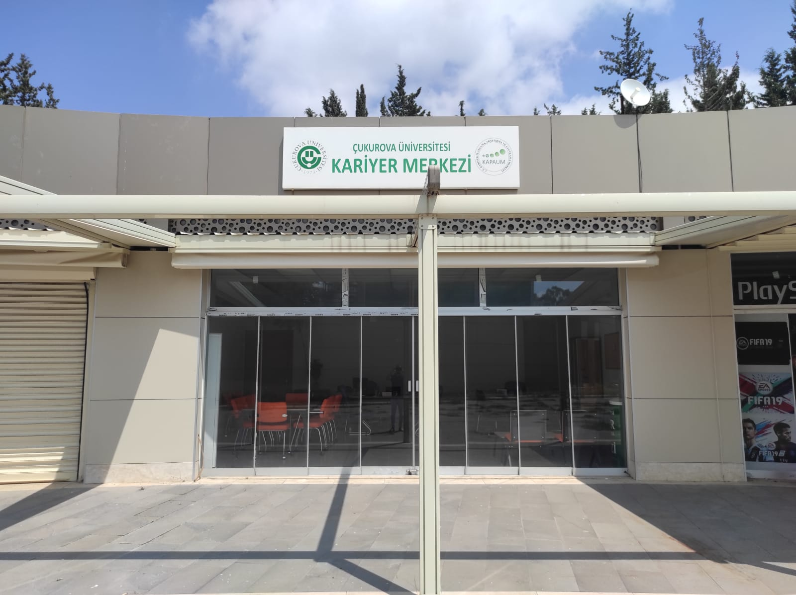
Kariyer Merkezinin Konumu Neresidir?
Adres:
Çukurova Üniversitesi, Balcalı Kampüsü, Kuzey Çarşı Yerleşkesi, 15 Numaralı Ofis
Balcalı Kampüsü / Sarıçam - ADANA

Slide 4
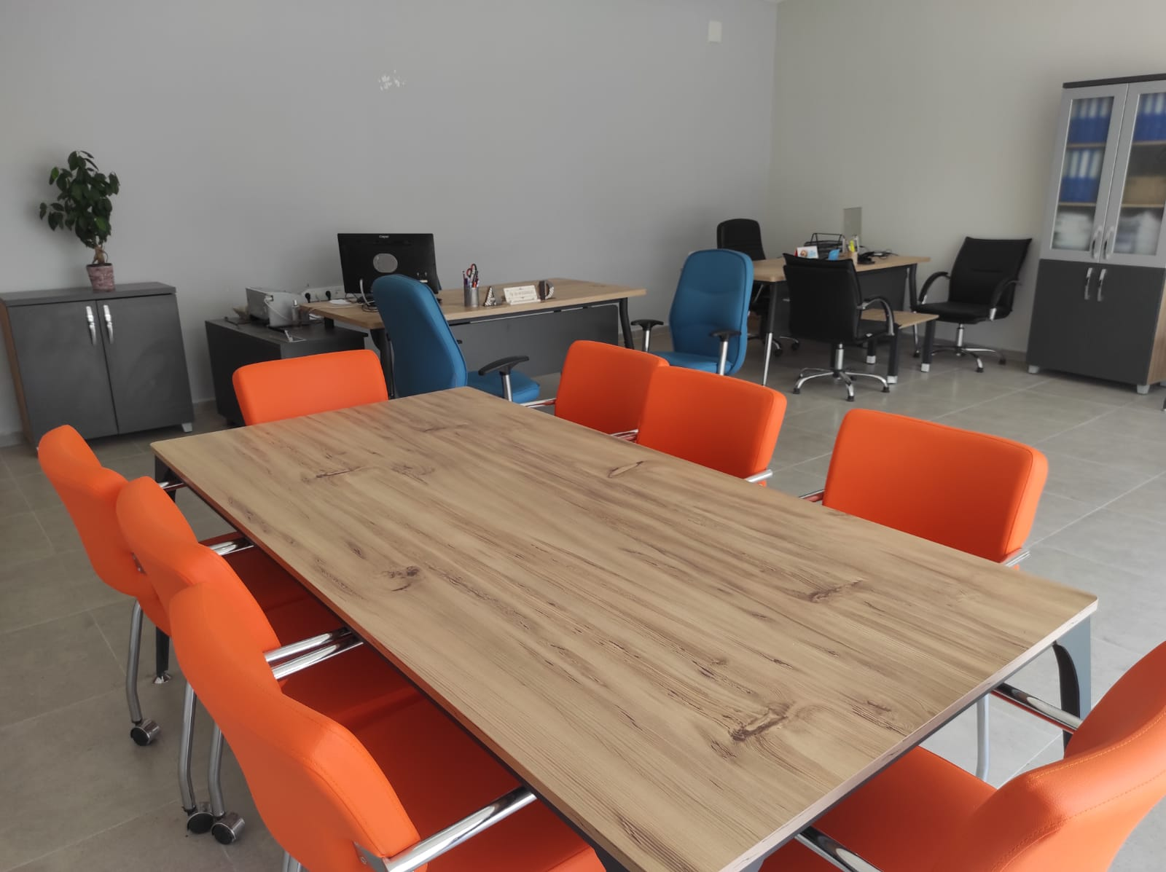
Kariyer Merkezinin Faaliyetleri Nelerdir?
Bireysel Kariyer Danışmanlığı
Grup Rehberliği Çalışmaları
Eğitim ve Atölyeler
Kariyer Fuarları
Seminer ve Konferanslar
İşveren Hizmetleri
Seçmeli Dersler
Adana İş Kulübü ile Yapılan Etkinlikler

Slide 5
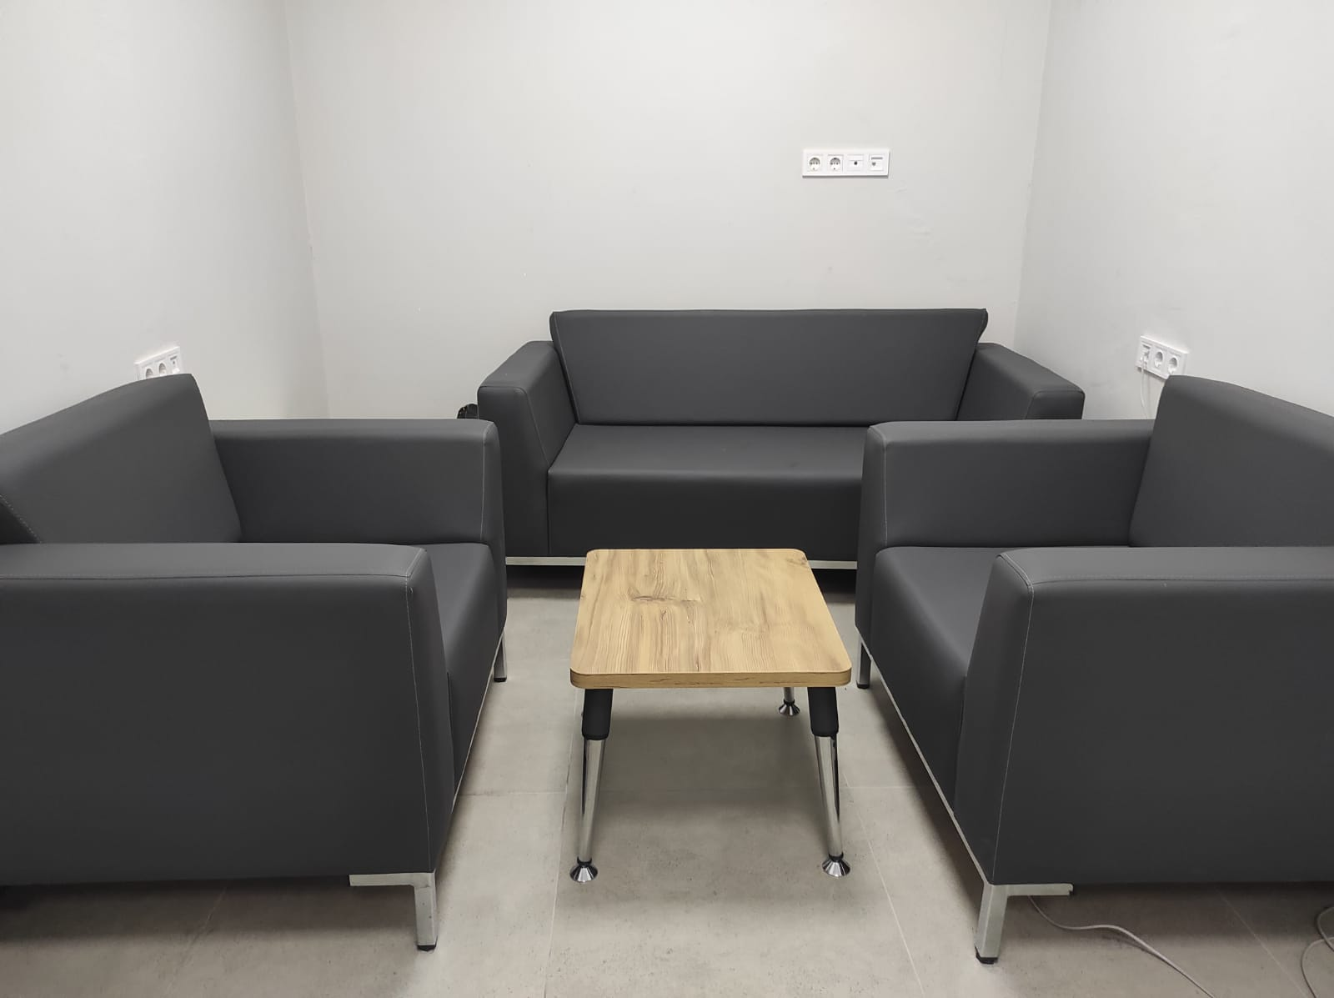
Bireysel Kariyer Danışmanlığı
Kariyer merkezimizde,
öğrenci ve mezunlarımızın kariyer planlamalarına yardımcı olmak ve yaşadıkları kariyer sorunlarının çözümüne ilişkin destek sunmak amacı ile bireysel kariyer danışmanlığı hizmeti sunulmaktadır.
Bu hizmetten yararlanabilmek için www.yetenekkapisi.org sitesinden bireysel kariyer danışmanlığı randevusu oluşturabilirsiniz.

Slide 6
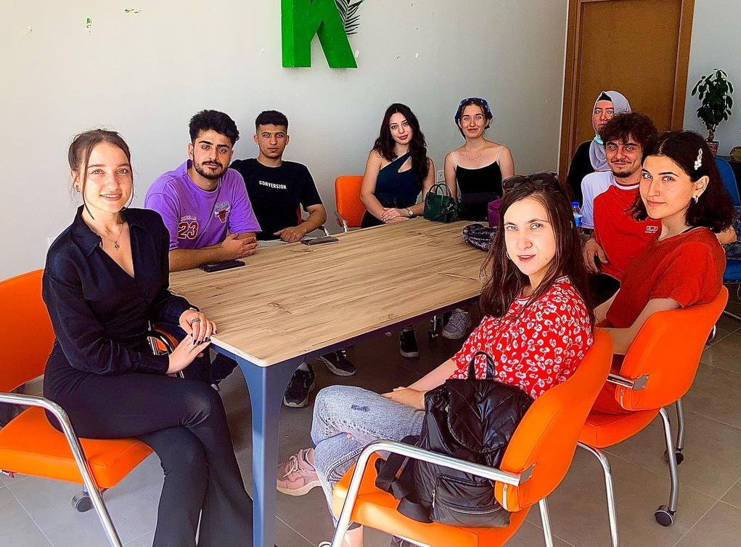
Grup Rehberliği Çalışmaları
Kariyer merkezimizde
öğrencilerimizin kişilik özelliklerini, ilgilerini, yeteneklerini ve beklentilerini tanımalarına, seçeneklerini fark etmelerine ve uygun karar verme stratejileri geliştirebilmelerine yardımcı olmak amacı ile grup rehberliği çalışmaları yürütülmektedir.
Bu hizmetten yararlanabilmek için www.yetenekkapisi.org sitesinden etkinlik duyurularını takip edebilir ve katılım başvurusunda bulunabilirsiniz.

Slide 7
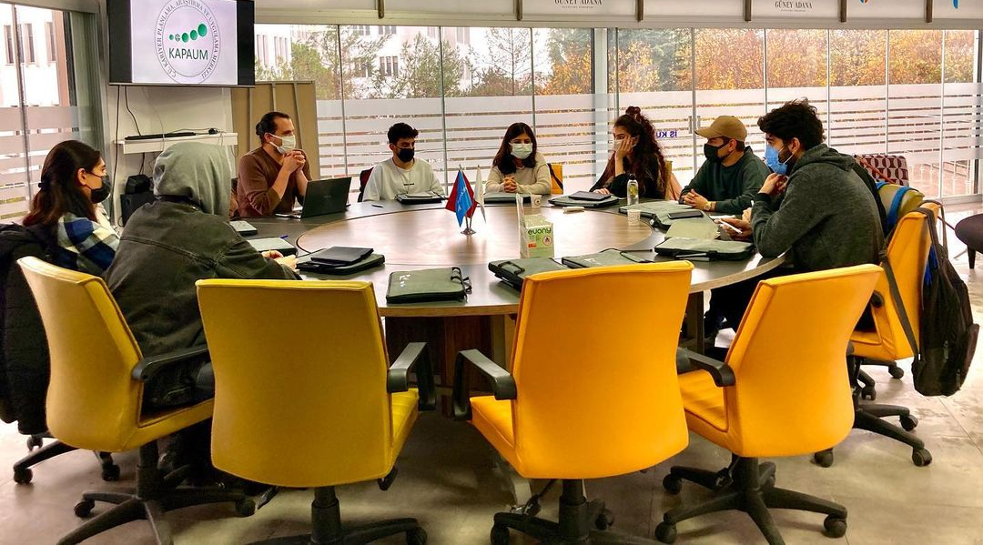
Eğitim ve Atölyeler
Kariyer merkezimizde
öğrenci ve mezunlarımıza yönelik CV hazırlama, mülakat teknikleri, hedef belirleme, ağ oluşturma, planlama yapma gibi iş yaşamına hazırlık niteliğinde olan eğitim ve atölye çalışmaları düzenlenmektedir.
Bu hizmetlerden yararlanabilmek için www.yetenekkapisi.org sitesinden etkinlik duyurularını takip edebilir ve katılım başvurusunda bulunabilirsiniz.

Slide 8
Kariyer Fuarları
Kariyer merkezimiz,
kamu ve özel sektörden firmaların katılımı ile öğrenci ve mezunlarımızın iş piyasası ile doğrudan bir araya gelmesine olanak sağlayan, gerçek iş ve staj görüşmelerinin gerçekleştiği, çok sayıda eğitim ve atölye çalışmalarının olduğu kariyer fuarları organize etmektedir.
Bu fuarlardan haberdar olmak ve fuarlara katılım sağlamak www.yetenekkapisi.org sitesinden etkinlik duyurularını takip edebilir ve katılım başvurusunda bulunabilirsiniz.

Slide 9
Seminer ve Konferanslar
Kariyer merkezimiz,
öğrenci ve mezunlarımızın kariyer gelişimine olumlu katkısı olacak, ufuk açıcı ve ilham verici seminer ve konferanslar organize etmektedir. Akademiden, iş hayatından ve birçok farklı sektörden başarı öyküleri ve tecrübelerin aktarıldığı bu çalışmalar, katılımcılara değerli farkındalıklar sunmaktadır.
Bu etkinliklerden haberdar olmak ve katılım sağlamak www.yetenekkapisi.org sitesinden etkinlik duyurularını takip edebilir ve katılım başvurusunda bulunabilirsiniz.

Slide 10
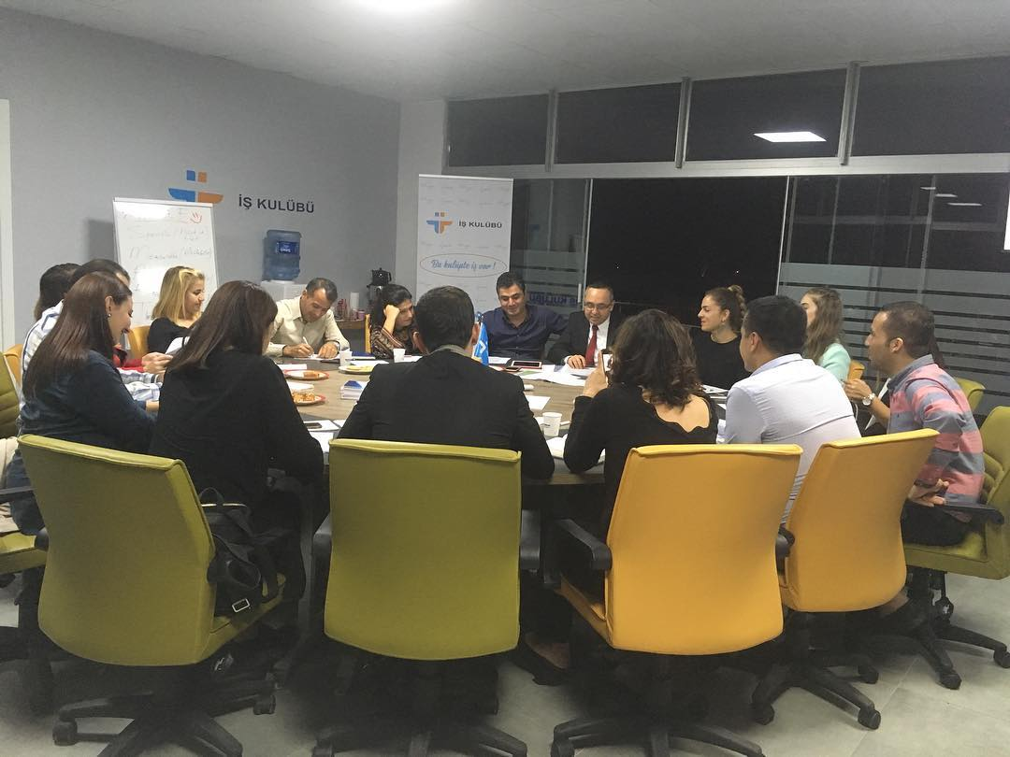
İşveren Hizmetleri
Kariyer merkezimizin en büyük paydaşlarından birisi işverenlerdir.
Kariyer merkezimizde, işverenler ile yerleşke içi görüşmeler düzenleme, kariyer fuarları organize etme, işverenlere stajyer temini sağlama, iş duyurularını öğrenci ve mezunlara ulaştırma gibi faaliyetler yürütülmektedir.
Bu kapsamda bizlerle iletişime geçmek isteyen işverenler
kariyer@cu.edu.tr
veya
0322 338 60 84/2646 numaralı telefondan ulaşabilirler.

Slide 11
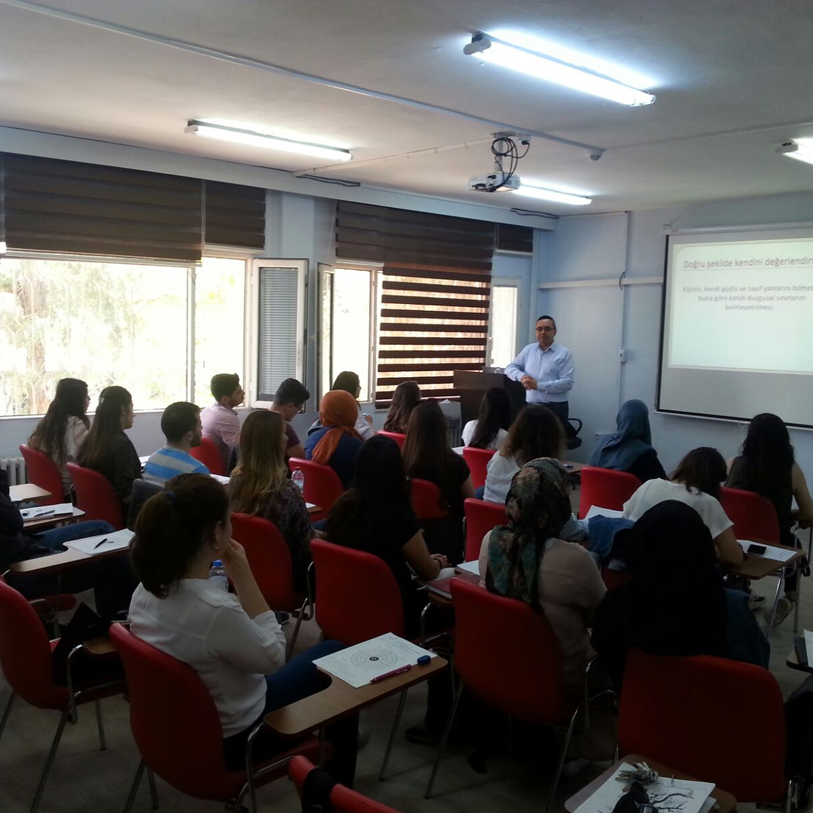
Seçmeli Dersler
Öğrencilerimizin kariyer planlama ve gelişim süreçlerinde destek olabilmek amacıyla kariyer merkezimiz koordinasyonunda dört farklı seçmeli ders açılmaktadır.
Öğrencilerimiz bu dersleri alarak kariyer gelişim süreçlerini daha sağlıklı ve başarılı bir şekilde yürütebilir.
Bu dersleri başarıyla tamamlayan öğrencilerimize her bir ders için Kariyer Merkezimiz tarafından sertifika verilmektedir.
SD0364 Kariyer Planlama ve Geliştirme
SD0314 Bilgisayarda Veri Analizi ve Raporlama
SD0316 Örgütsel Davranış ve Liderlik
SD0317 Girişimcilik ve İnovasyon

Slide 12
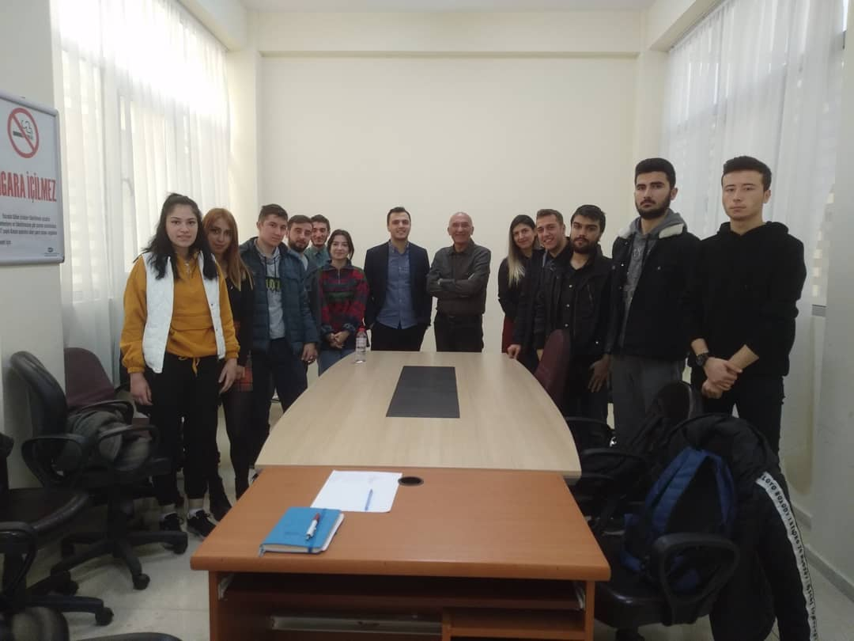
Adana İş Kulübü ile Yapılan Etkinlikler
Kariyer merkezimizin en büyük paydaşlarından birisi üniversitemiz kampüsünde yer alan İŞKUR’a bağlı Adana İş Kulübü’dür.
Adana İş Kulübü ile birlikte öğrencilerimizin iş yaşamına geçiş süreçlerini kolaylaştırmak ve kariyer planlama süreçlerine destek olmak amacıyla işveren-öğrenci buluşmaları organize etme, iş arama becerileri eğitimi düzenleme, CV hazırlama ve mülakat teknikleri gibi etkinlikler ile öğrencilerimize hizmet sunmaktayız.
Bu hizmetlerden yararlanabilmek için www.yetenekkapisi.org sitesinden etkinlik duyurularını takip edebilir ve katılım başvurusunda bulunabilirsiniz.

Slide 13
İletişim Bilgileri ve Sosyal Medya Hesapları
cukariyermerkezi
cukariyermerkezi
cukariyer
Çukurova üniversitesi kariyer merkezi
Telefon : 0322 338 60 84/2646
E-posta : kariyer@cu.edu.tr
Web Sayfa : https://kariyer.cu.edu.tr

Slide 14
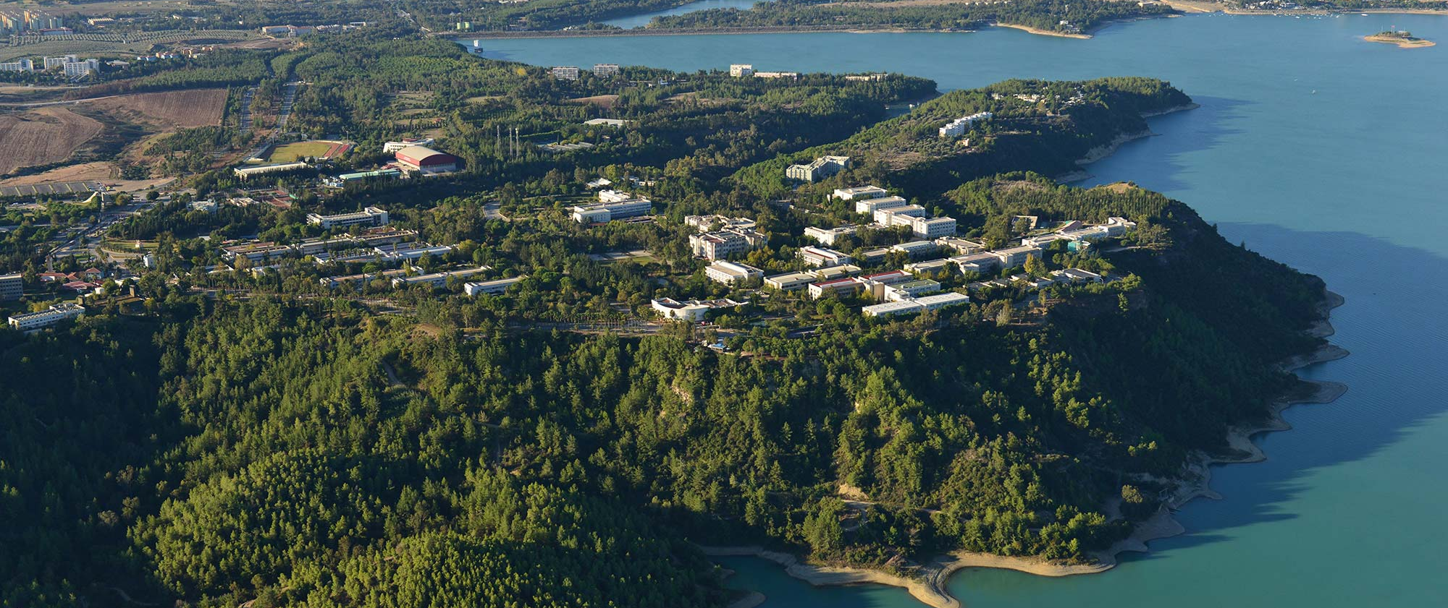
KARİYER PLANLAMA ARAŞTIRMA VE UYGULAMA MERKEZİ
19/08/2022
www.cu.edu.tr

